Slide 1
Gas mask for fumigation
20/12/2023
Hideki Miki, Ph.D. (Engineering), JICA Expert
Notes:
燻蒸のためのガスマスク

Slide 2
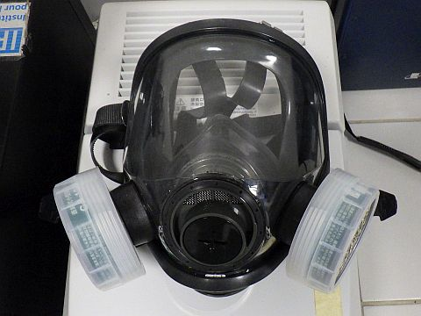
Function
If you enter into room during fumigation, you must use gas mask.
Gas mask must have function covering eye, nose and mouse shown as right.
Notes:
機能
・もしあなたは、燻蒸中の部屋に入る時には、ガスマスクを使用しなければならない。
・ガスマスクは、右のように、目、鼻、口をカバーする機能を持たなければならない。

Slide 3
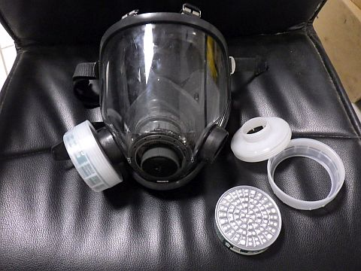
Absorption cartridge (1/3)
Gas mask needs absorption cartridge.
Select cartridge which meets gas mask and gas kind.
Notes:
吸収カートリッジ(缶)
・ガスマスクは吸収カートリッジを必要とする。・ガスマスクとガスの種類に適合するカートリッジを選んでください。

Slide 4
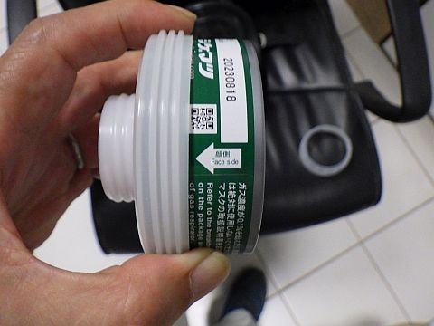
Absorption cartridge (2/3)
Absorption cartridge has air flow direction.
Also, absorption cartridge has lifetime (valid period).
So, you must check them before setting cartridge to gas mask.
Notes:
吸収カートリッジ(缶)
・吸収カートリッジは気流方向を持つ。・また、寿命(有効期間)を持つ。・そのため、あなたは、カートリッジをガスマスクにセットする前に、それを確認しなければならない。

Slide 5
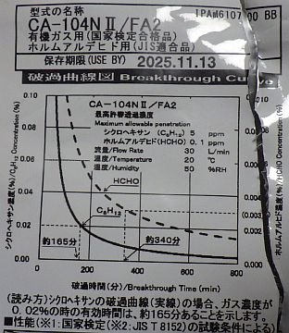
Absorption cartridge (3/3)
Additionally, absorption cartridges have a limited usable time depending on gas concentration.
Right photo shows relation between gas concentration and usable time for formaldehyde. For example, if concentration = 0.01[%] = 100[ppm], usable time = 90[min]. If concentration = 1000[ppm], usable time may be only several minutes.
Prepare enough amount cartridge.
Notes:
吸収カートリッジ(缶)
・さらに、吸収カートリッジは、右のように、ガス濃度により使用可能な時間がある。・右の写真は、ホルムアルデヒドの濃度と使用な時間を示す。例えば、もし濃度=0.01[%]=100[ppm]なら、仕様可能な時間は90[分]。もし濃度=0.1[%]=1000[ppm]なら、仕様可能な時間は数分しかない。・十分な量のカートリッジを用意してください。

Slide 6
Amount
If you enter into room during fumigation, you must enter with your colleague.
Even if anything happens, your colleague can help you.
So, you must prepare 2 gas mask at least.
Notes:
数量
・もしあなたは、燻蒸中の部屋に入る時には、あなたの同僚と共に入らなければならない。・たとえ何かが起こっても、あなたの同僚は、あなたを助けることができる。・そのため、あなたは少なくとも2つのガスマスクを用意しなければならない。

Slide 7
Fit test
If gap between gas mask and face, gas can flow into inside of gas mask.
So, you must do ‘Fit test’ before using gas mask.
Notes:
フィットテスト
・もしガスマスクと顔の間に隙間があれば、ガスはガスマスクの内部に入ることができる。・そのため、あなたは、ガスマスクを使用する前に「フィットテスト」をしなければならない。

Slide 8
Best way
Gas mask is for emergency. If emergency does not happen, gas mask does not be used.
Even if using gas mask, risk remains.
Please prepare perfectly and do not use gas mask as possible.
Notes:
最善の方法
・ガスマスクは非常事態のもの。もし非常事態が起こらなければ、ガスマスクは使われない。・たとえガスマスクを使用しても、危険はある。・準備を万全にし、防毒マスクは極力使用しないでください。

Slide 9
End
Thank you for cooperation with training course.
Email: mikiikka277@hb.tp1.jp
Facebook: Miki Hideki
Document server: http://gaga.jellybean.jp/indexbsl.html
Notes:
終り
・ トレーニングコースにご協力いただきまして、ありがとうございます。
・ Email: mikiikka277@hb.tp1.jp
・ Facebook: Miki Hideki
・ 文書サーバー: http://gaga.jellybean.jp/indexbsl.html

